Slide 1
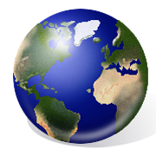
Dan planeta Zemlje
(22. travnja)
Adrijana Leko, OŠ Franjo Tuđman, Šarengrad

Slide 2
Dan kada posebnu pažnju posvećujemo očuvanju okoliša i svih prirodnih ljepota našeg planeta.
Dan planeta Zemlje prvi je put obilježen 22. travnja 1970. godine. Otada se taj dan obilježava u cijelom svijetu.
U Hrvatskoj se Dan planeta Zemlje organizirano obilježava od 1990. godine
Svatko od nas može toga dana, ali i svakoga drugog, učiniti nešto kako bi zaštitio planet na kojemu živimo.

Slide 3
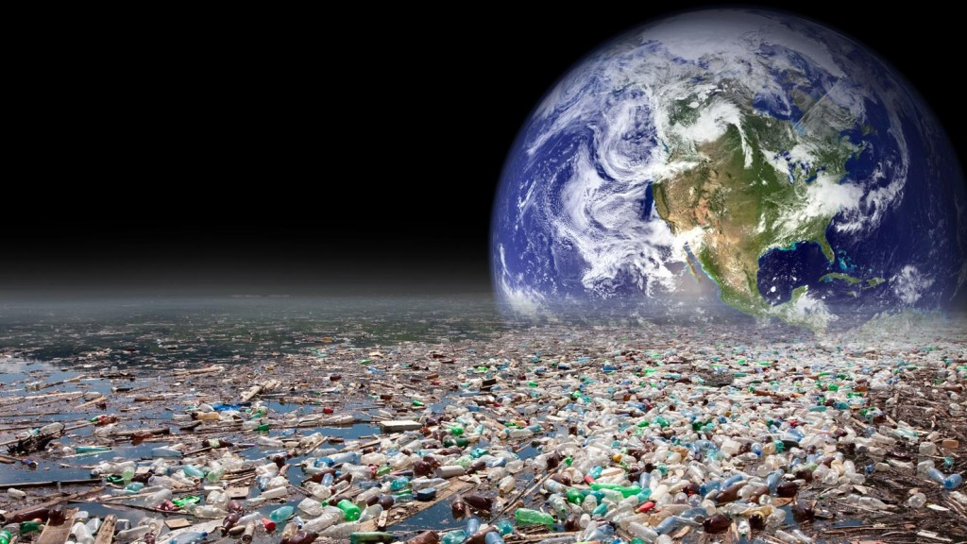
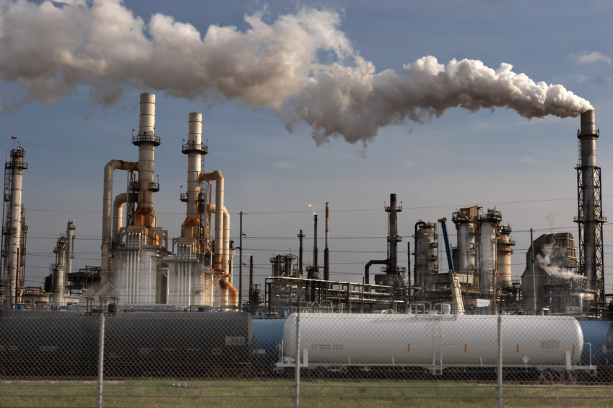
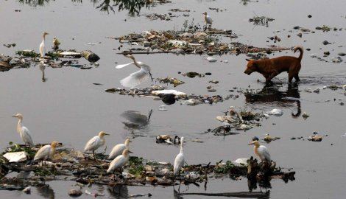
Ljudi često nisu svjesni svog štetnog utjecaja na okoliš.
Veći i manji zagađivači onečišćuju naš planet: tlo, zrak i vodu.

Slide 4
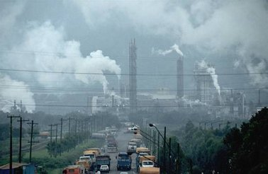
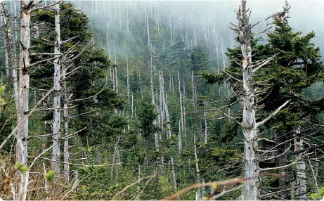
Onečišćenje zraka..
Zrak najviše onečišćuju velike tvornice ispuštanjem štetnih plinova.
Zrak se onečišćuje ispušnim plinovima iz automobila i korištenjem dezodoransa.
Kisele kiše su kiše koje u sebi sadrže štetne plinove koje se s vodom pretvore u kiselu kišu.

Slide 5
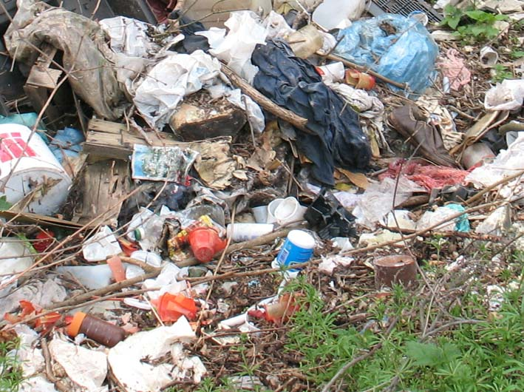
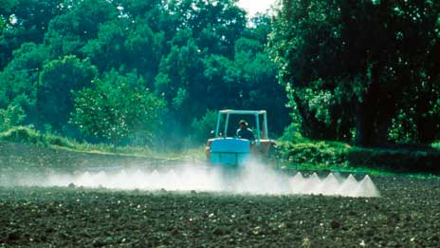
Onečišćenje tla…
Nepravilnim odlaganjem otpada onečišćuje se tlo.
Tlo onečišćuju i umjetna gnojiva te razni preparati kojima se tretiraju biljke na poljima.
Otpad je potrebno reciklirati, a ne bacati.

Slide 6
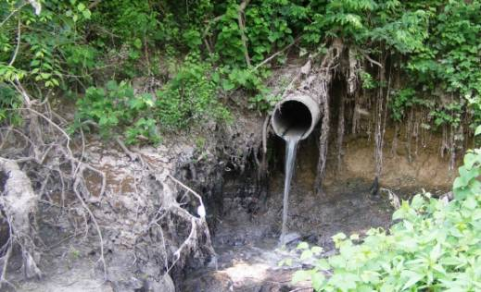
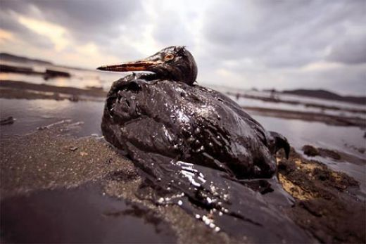
Onečišćenje vode…
Otpadne vode iz industrije i domaćinstva onečišćuju rijeke, jezera, mora…
More onečišćuju i havarije tankera. Izlijevanjem nafte na površinu mora stvara se golemi sloj sirove nafte i ulja pa do riba ne može doprijeti kisik i sunčeva svjetlost.
Živi svijet u moru tada ugiba.

Slide 7
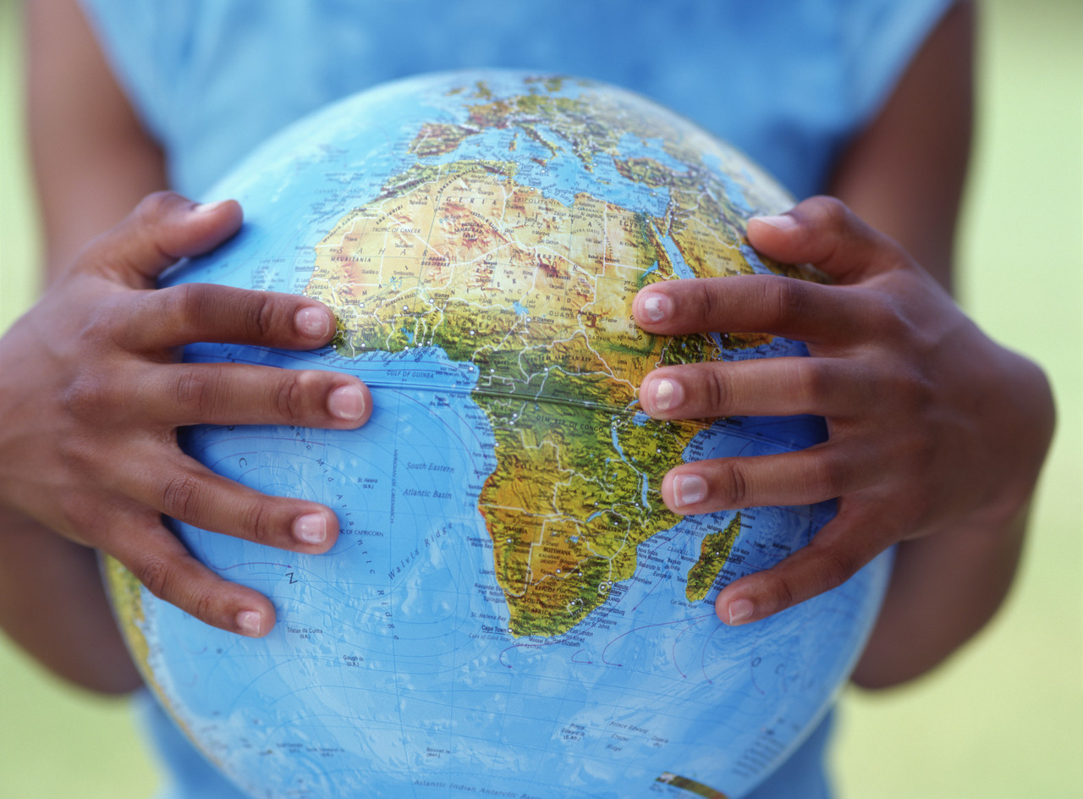
Iskoristimo ovaj dan da promislimo što mi možemo učiniti za zaštitu okoliša i čuvanje našeg planeta…

